Slide 1
“Tendências Climáticas: o Acordo de Paris e o Bioma Amazônia”
FEA/USP
08 de novembro de 2018

Slide 2
2. Quais foram as lições extraídas de cada uma das seguintes etapas da sua trajetória profissional?
Secretário Executivo do Ministério do Meio Ambiente, Coordenador do Grupo de Trabalho Interministerial de Prevenção e Controle ao Desmatamento na Amazônia, Vice-presidente do Conselho Nacional do Meio Ambiente (CONAMA), Dirigente de ONGs (Fundação SOS Mata Atlântica, Instituto Socioambiental), Professor visitante da Universidade Columbia (EUA), Membro do Conselho de Administração da Bolsa de Valores Sociais (Bovespa Social) da Bolsa de Valores de São Paulo, Coordenador da campanha de Marina Silva em 2011, Coordenador do Programa de Marina Silva em 2018.

Slide 3
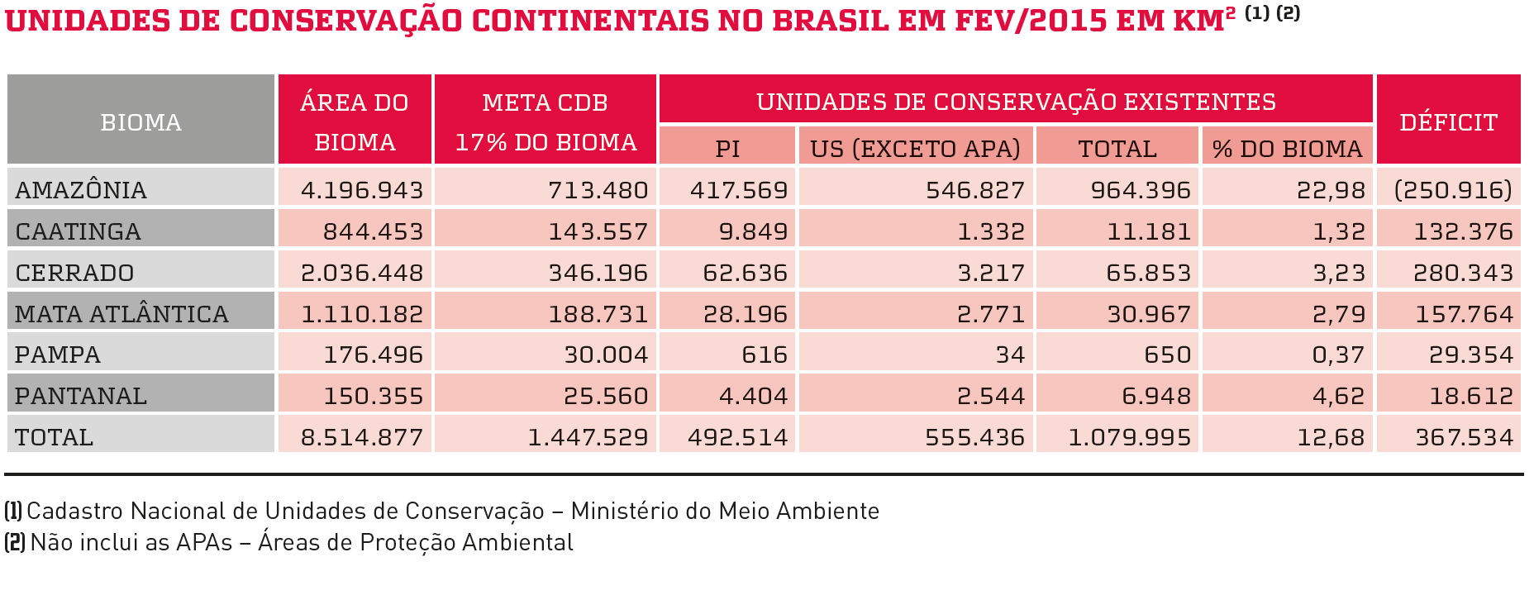

Slide 4
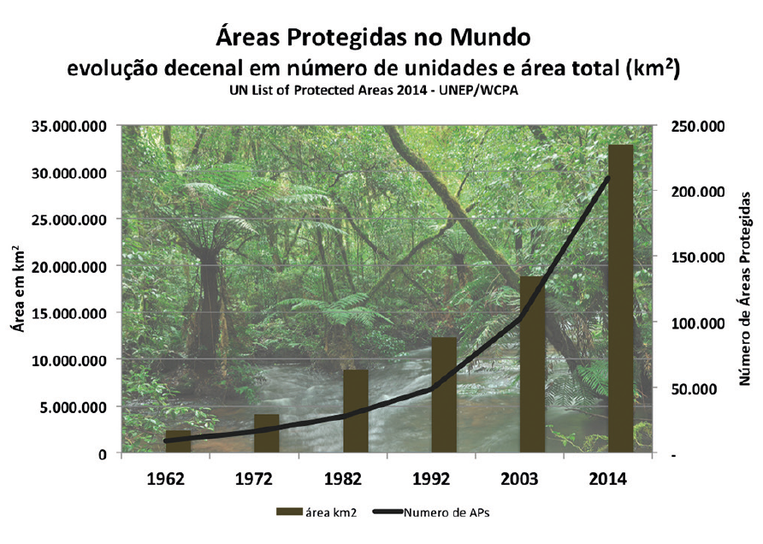

Slide 5
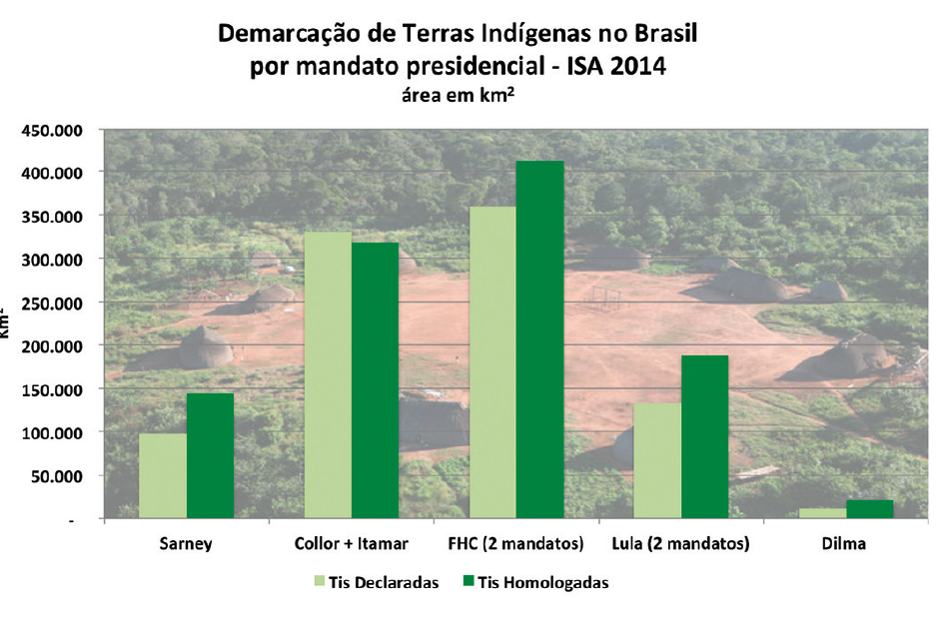

Slide 6
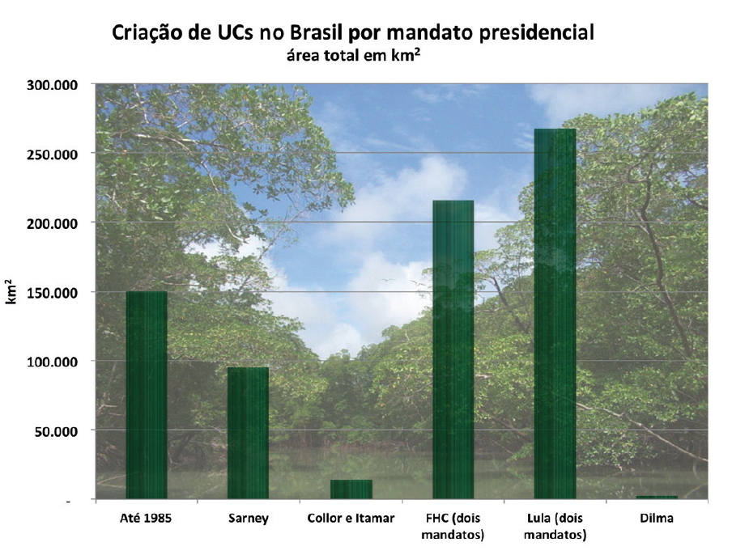

Slide 7
O Brasil possui a maior diversidade biológica no mundo com cerca de 103.870 espécies animais e 43.020 espécies vegetais atualmente conhecidas em seus seis biomas terrestres e ecossistemas marinhos.
A diversidade biológica tem importância decisiva no plano econômico. O setor da agroindústria, por exemplo, se beneficia diretamente do patrimônio genético e responde por cerca de 40% do PIB nacional. O crescente mercado mundial de produtos biotecnológicos, por sua vez, movimenta bilhões de dólares por ano, seu crescimento depende diretamente de princípios ativos e códigos genéticos existentes na natureza.

Slide 8
Não seria exagerado afirmar que o valor estimado da diversidade biológica brasileira e dos serviços de seus ecossistemas se situa na casa dos trilhões de dólares anuais, equivalente ou superior ao valor atual do PIB do país.

Slide 9
Bioma Amazônia. Com uma dimensão de 4,2 milhões de km2 e grande heterogeneidade ambiental, envolvendo 25 diferentes fitofisionomias, incluindo quatro tipos de florestas, a Amazônia possui uma expressiva diversidade biológica. são cerca de 1.000 espécies de aves, das quais 283 possuem distribuição restrita ou são raras; 1.300 de peixes, quantidade superior a encontrada nas demais bacias do mundo; 21.000 espécies de plantas superiores; e 311 de mamíferos, 62% das espécies que ocorrem no Brasil. Há, ainda, registros de 550 espécies de répteis, das quais 62% destes são endêmicas e 163 de anfíbios, 27% das 600 estimadas para o Brasil e uma enorme diversidade de invertebrados.

Slide 10
Além da riqueza natural, a Amazônia abriga uma expressiva diversidade cultural. São 184 povos indígenas totalizando cerca de 505 mil indivíduos de 38 diferentes famílias linguísticas e vasta variedade de populações tradicionais, que incluem seringueiros, castanheiros, ribeirinhos, babaçueiras, entre outros.
Trata-se de um mosaico de ambientes e sociedades.

Slide 11
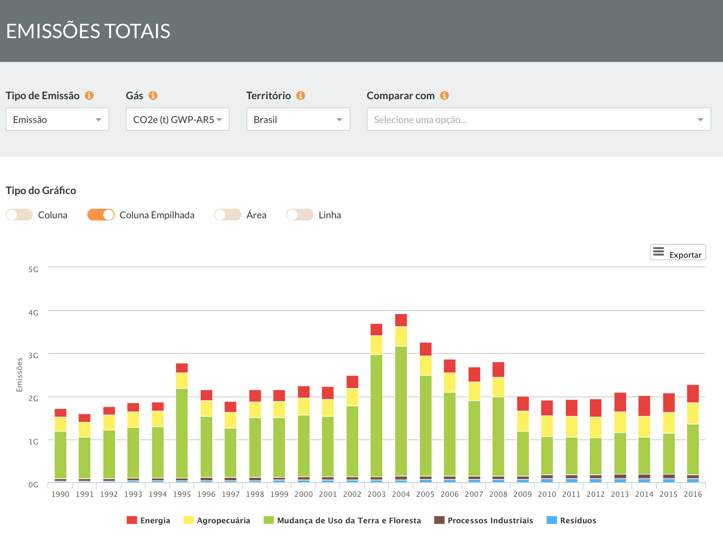

Slide 12
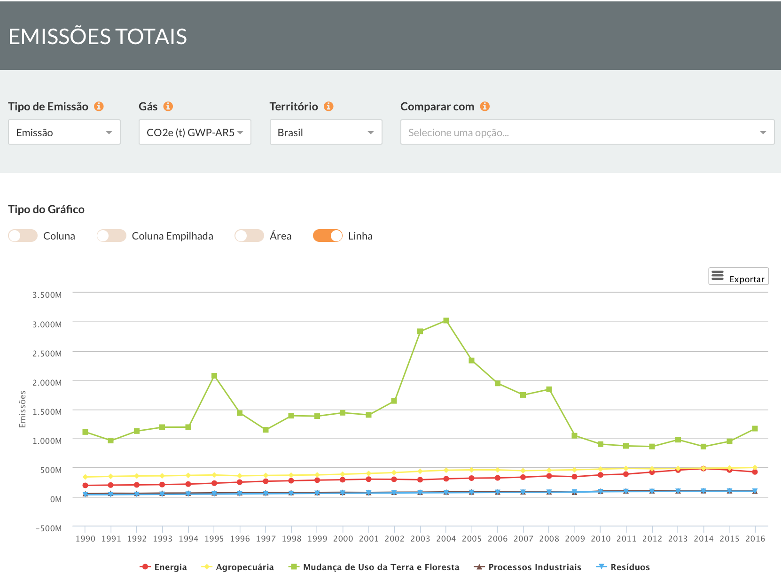

Slide 13
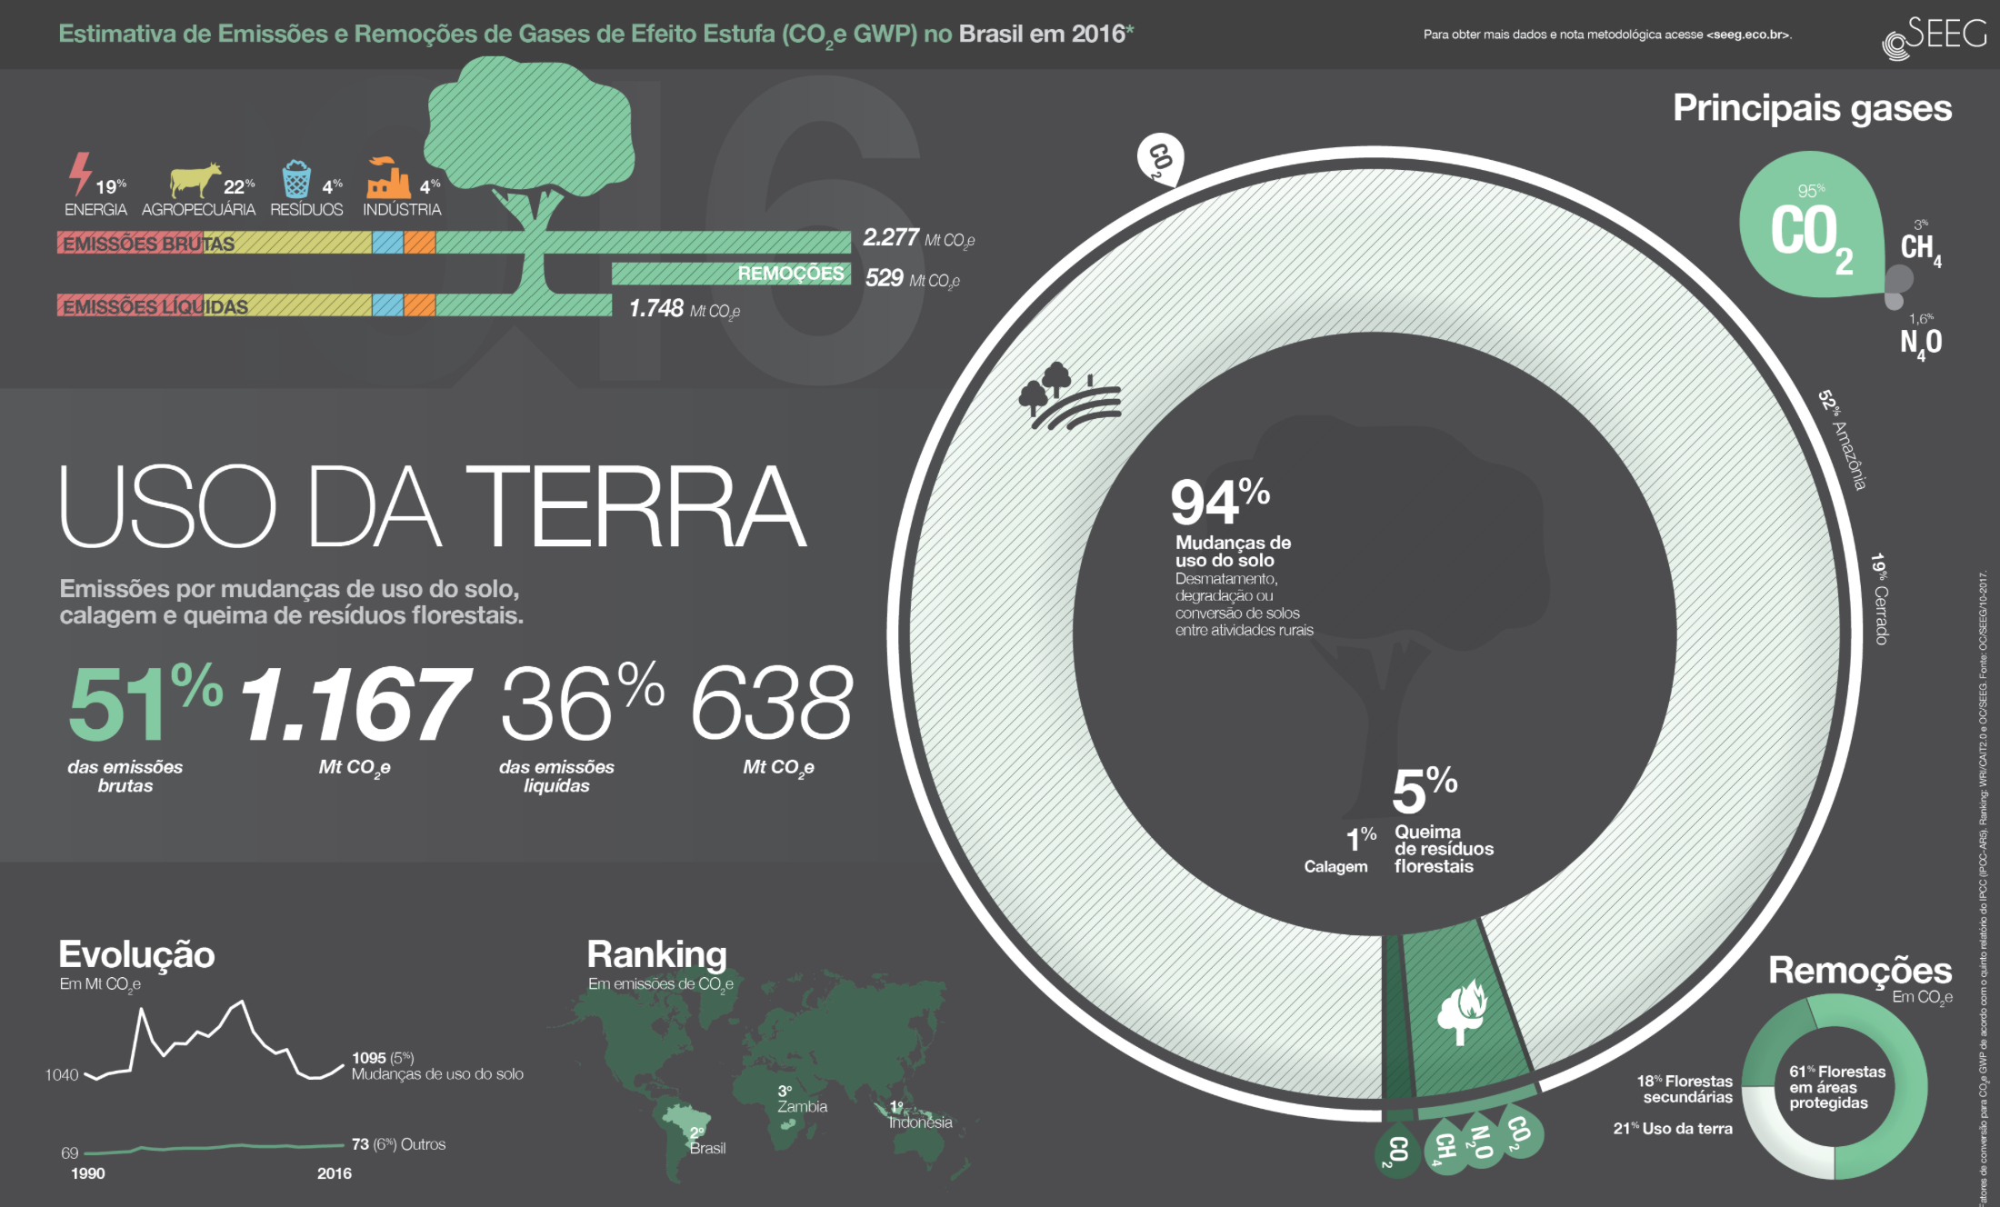

Slide 14
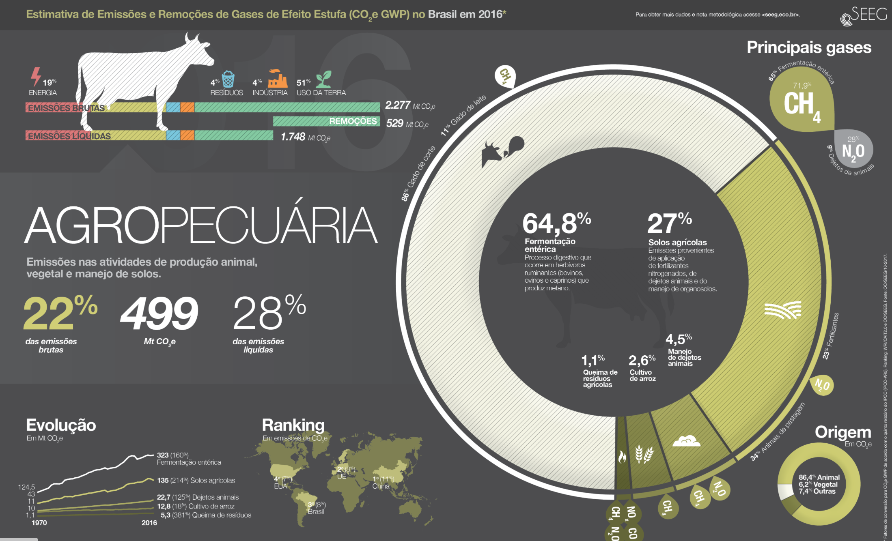

Slide 15
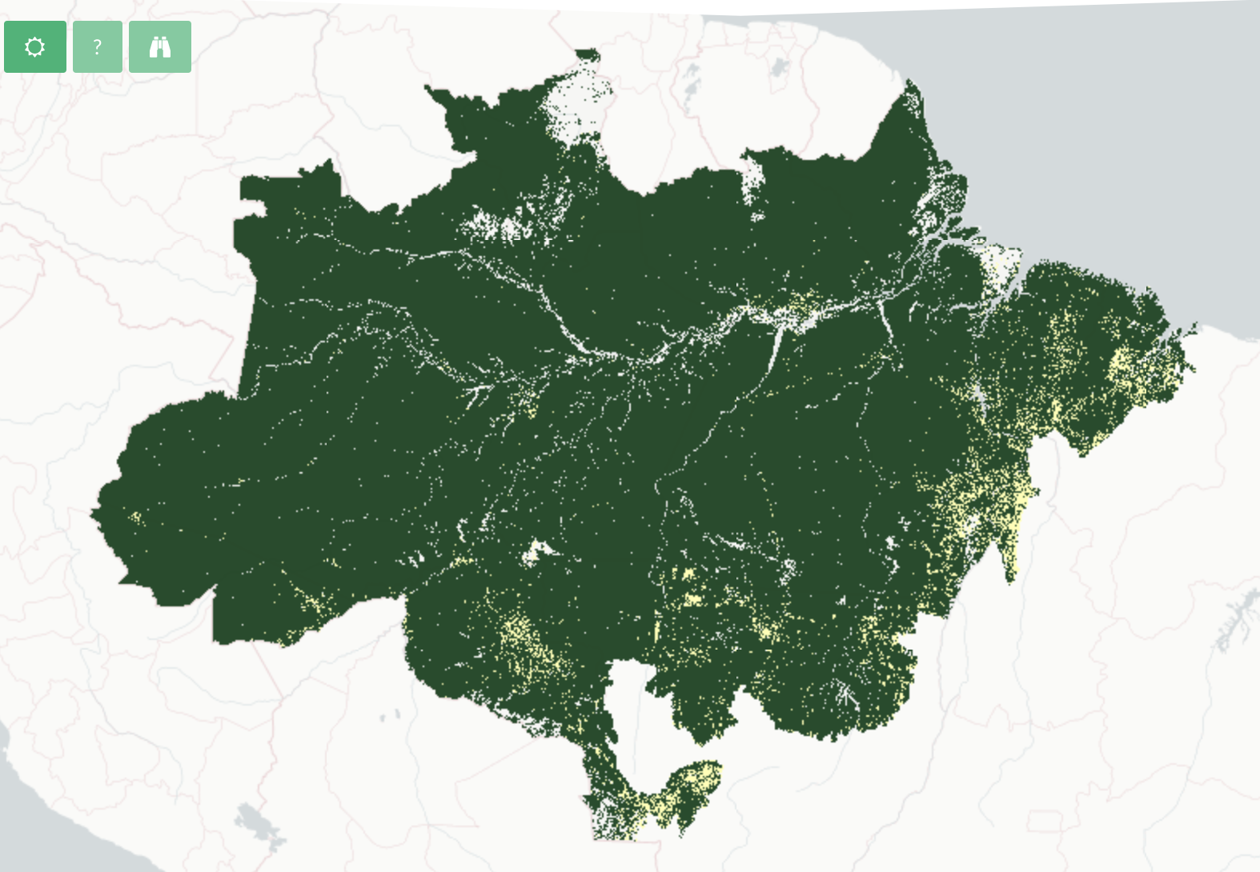
1985

Slide 16
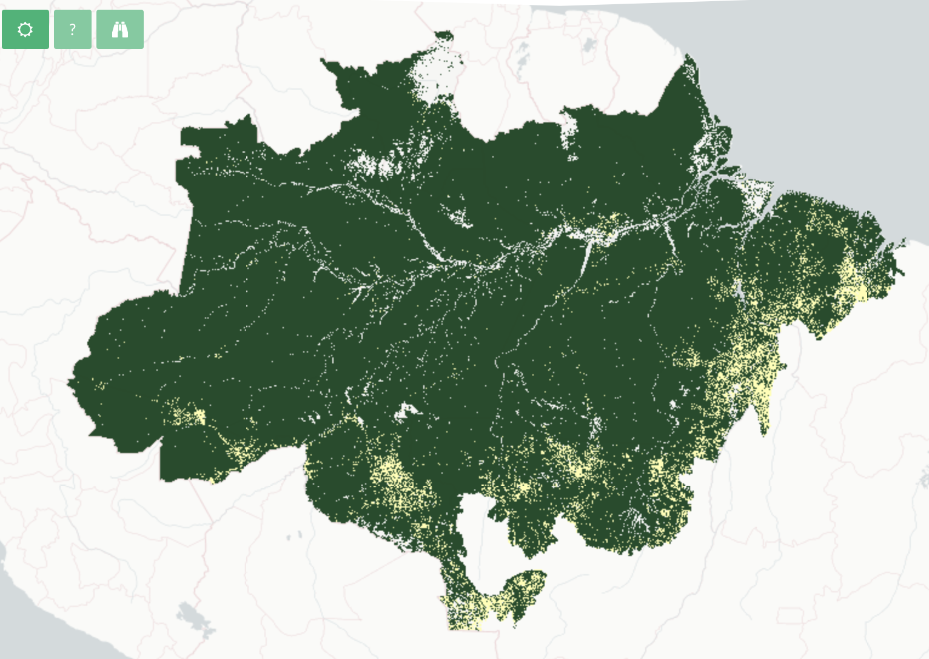
1995

Slide 17
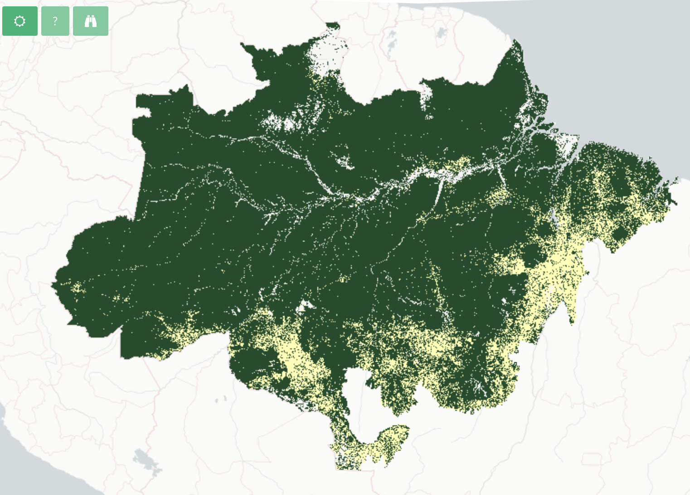
2005

Slide 18
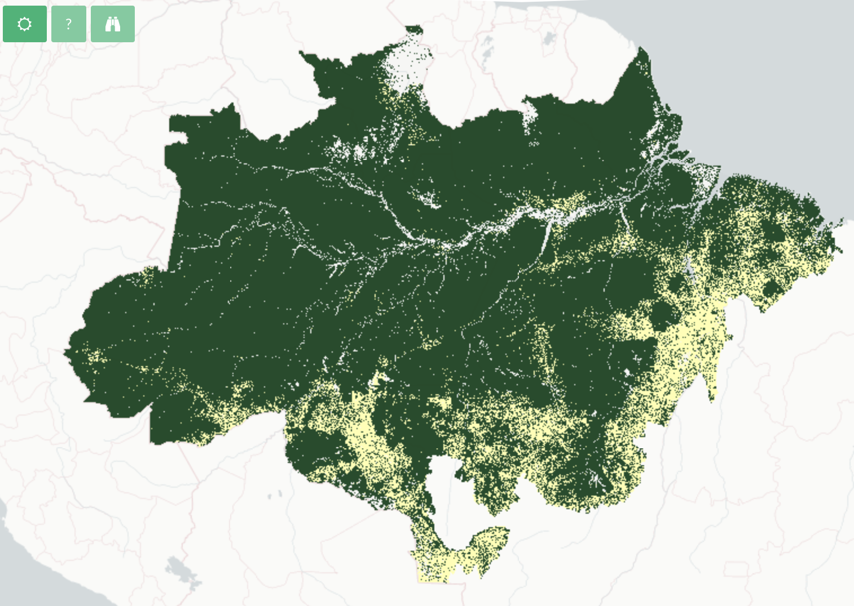
2015

